Slide 1

Отличия распределительных устройств среднего напряжения, изготовленных в соответствии со стандартами ГОСТ, IEC и GB
Патрушев М.А.
Электрощит Самара

Slide 2



2 вопроса для обсуждения
Ключевые отличия оборудования,
изготовленного
по стандартам
ГОСТ, IEC, GB
Можно ли использовать оборудование,
изготовленное
по стандартам IEC, GB
в России?

Slide 3

Что такое среднее напряжение?

Slide 4
Что такое среднее напряжение?
ГОСТ 32144-2013
«Нормы качества электрической энергии в системах электроснабжения общего назначения»
п.3.1.12.
Среднее напряжение – напряжение, номинальное среднеквадратическое значение которого превышает 1 кВ, но не превышает 35 кВ
IEC 60050
«International electrotechnical vocabulary»
Среднее напряжение (аббревиатура: MV – medium voltage)
(не используется в Великобритании в этом значении, а также в Австралии) - любой набор уровней напряжения, лежащий между низким и высоким напряжением
ANSI C84.1-2020
«American national standard for electric power systems and equipment - voltage ratings (60 Hertz)»
Среднее напряжение – это класс номинальных напряжений более 1000 В и менее 100 кВ

Slide 5
Российский рынок распределительных устройств
до 35 кВ

Slide 6
Российский рынок РУ до 35 кВ
до
2022
после

Slide 7
Стандарты для распределительных устройств:
ГОСТ, IEC, GB

Slide 8





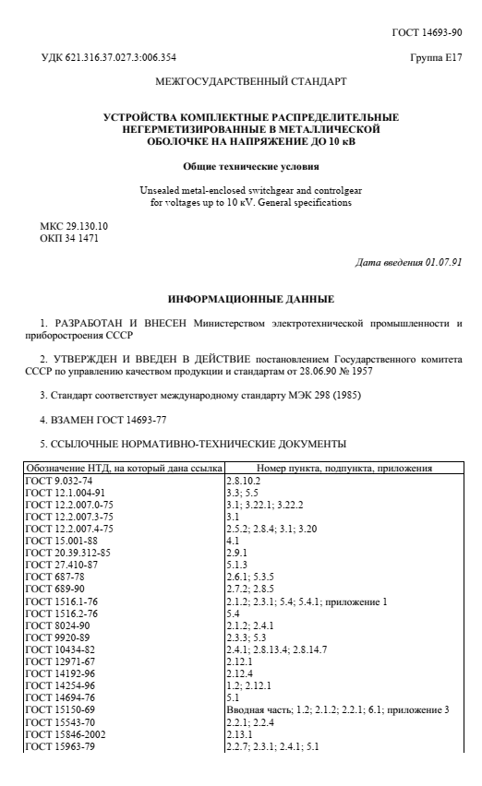
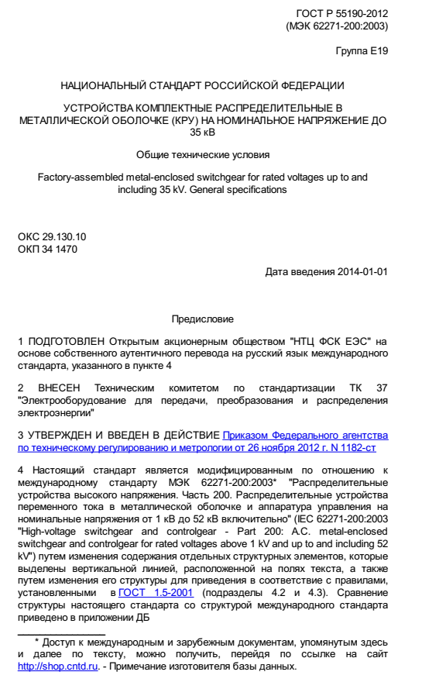
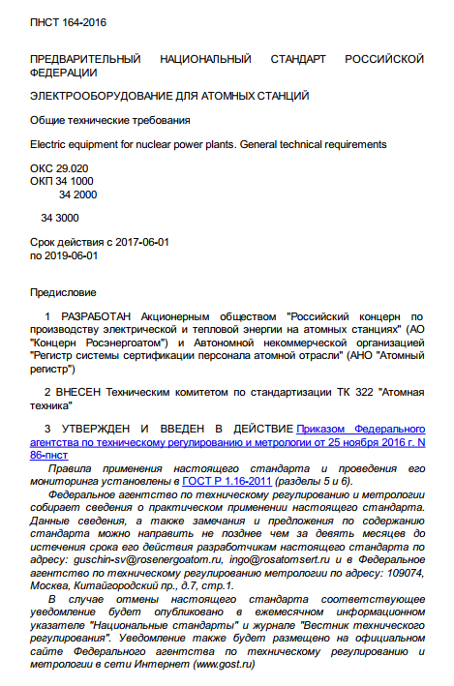
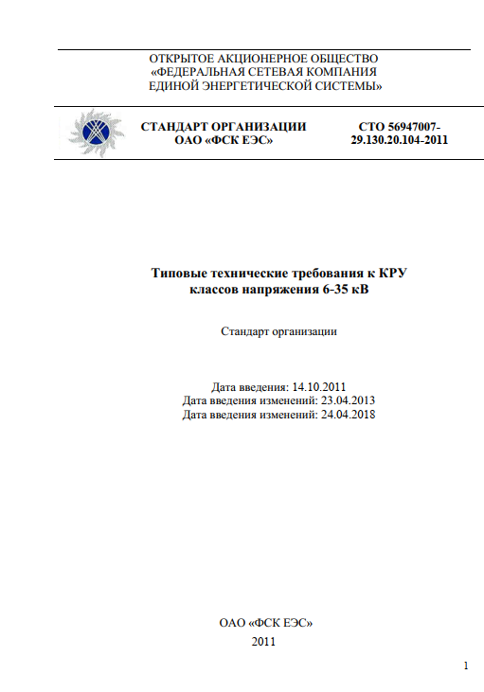
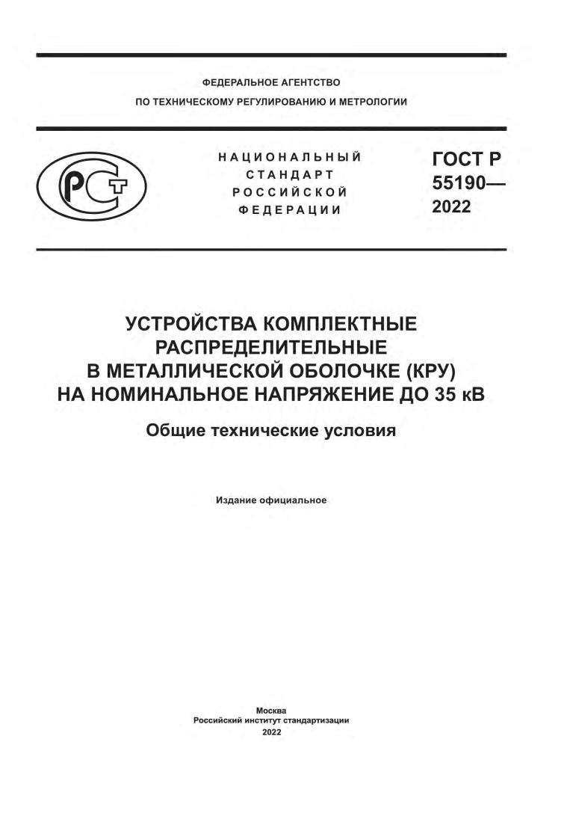
Стандарты для КРУ в России: хронология
Широкое применение стандарта ГОСТ Р 55190 – перспектива ближайшего будущего
1991
2014
2017
2018
2023
  Внедрение
  ГОСТ 14693-90
  на КРУ 6-10 кВ
  Внедрение
  ГОСТ Р 55190-2012
  на КРУ 6-35 кВ
  Внедрение
  ПНСТ 164 - 2016 «Электрооборудование
  для АЭС. Общие
  технические требования»
  Обновление
  СТО 56947007-29.130.20.104-2011 «Типовые технические требования
  к КРУ 6-35 кВ»
  Внедрение
  ГОСТ Р 55190 - 2022
  на КРУ 6-35 кВ

Slide 9


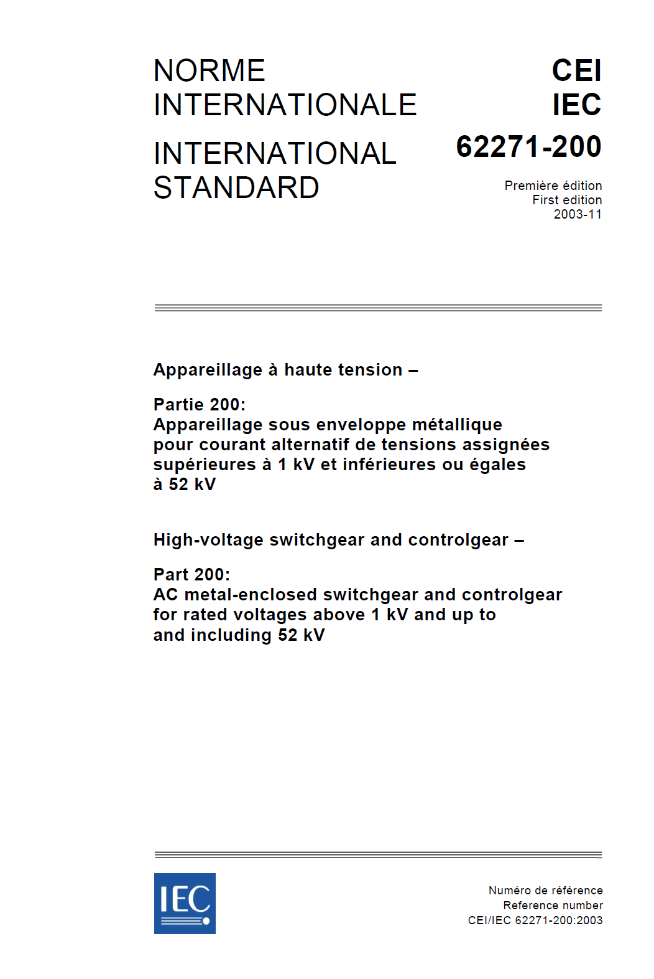
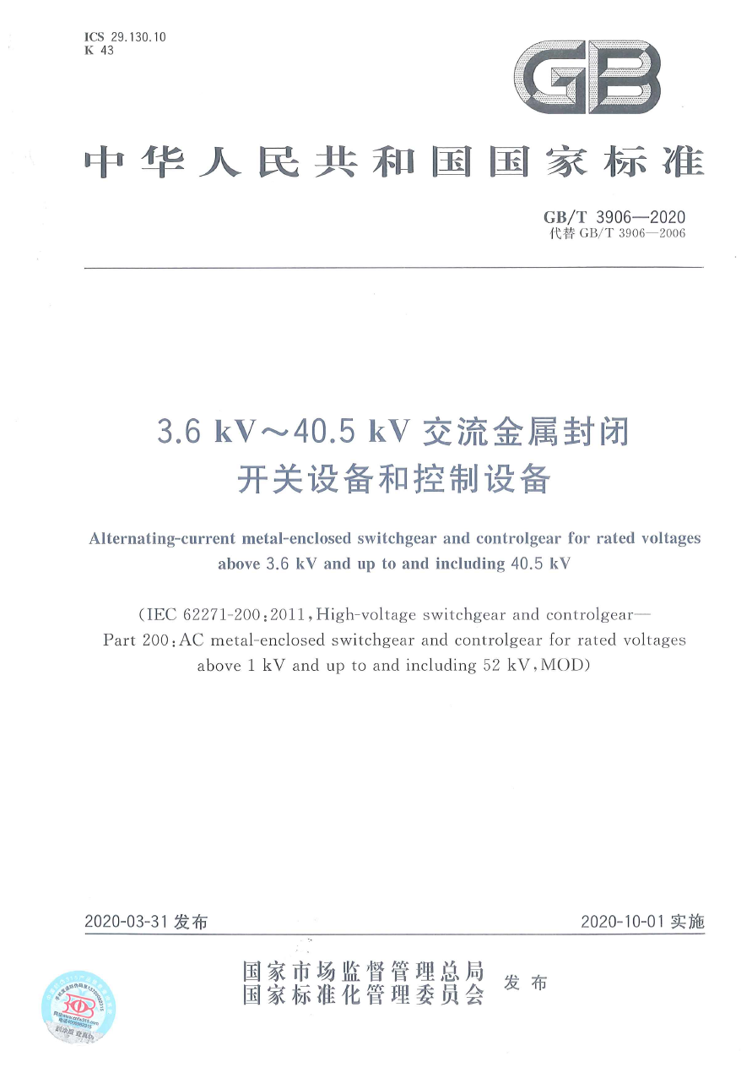
Другие стандарты для КРУ: IEC, GB
IEC 62271-200
GB/T 3906-2020
Стандарт на распределительные устройства свыше 1 кВ и до 52 кВ внутренней и наружной установки
Стандарт на распределительные устройства свыше 3,6 кВ и до 40,5 кВ

Slide 10
Как идентифицировать стандарт соответствия для КРУ?

Slide 11
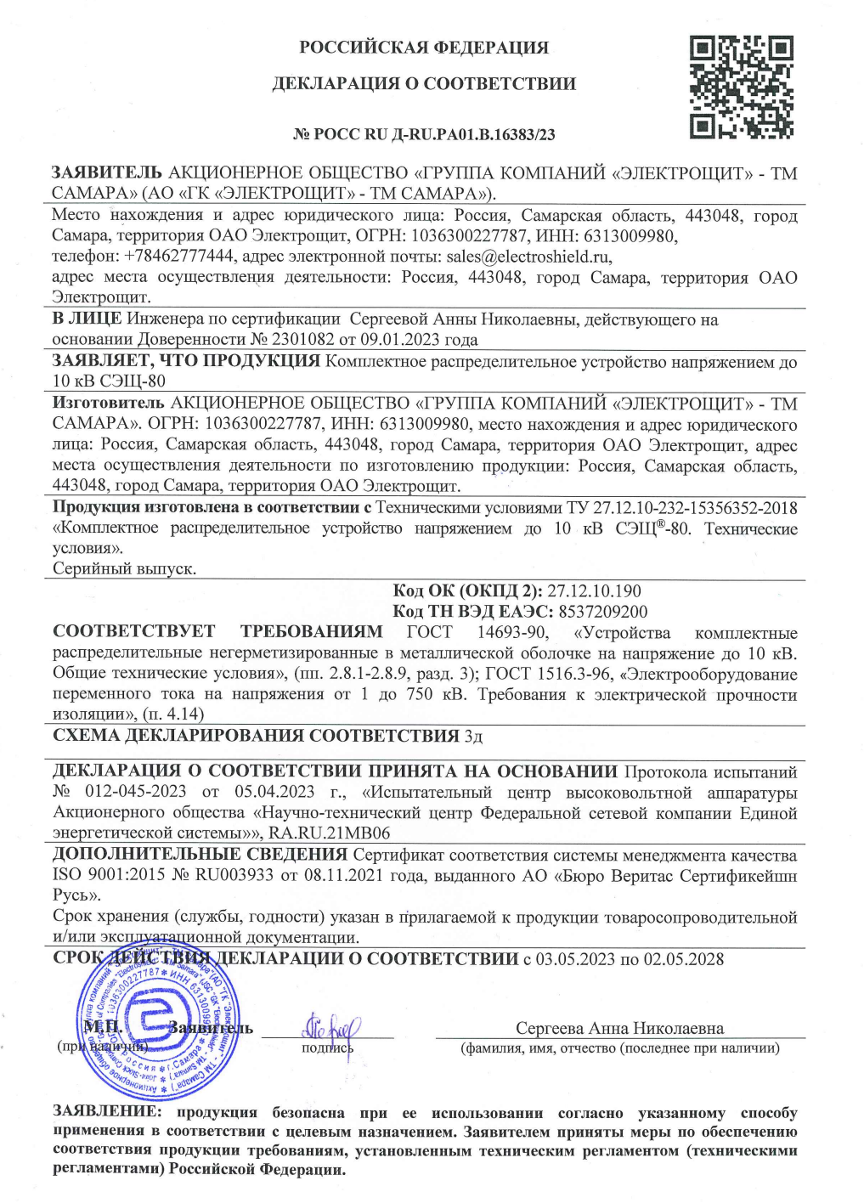
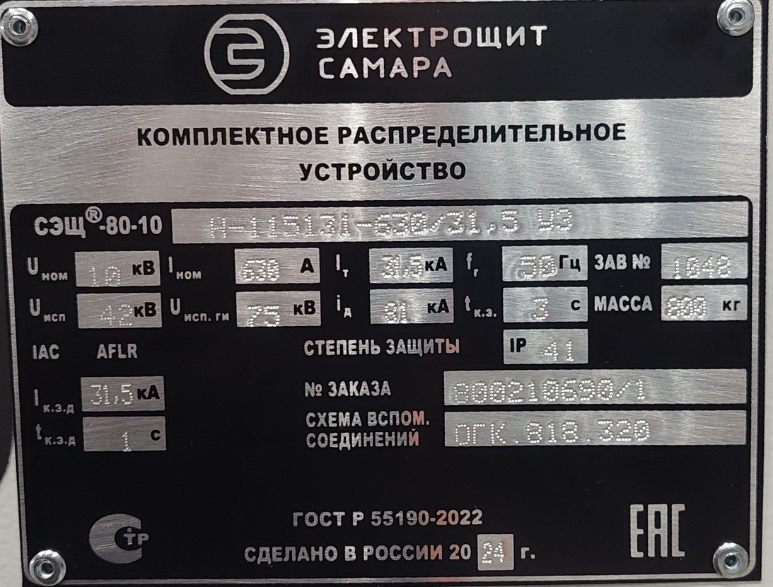
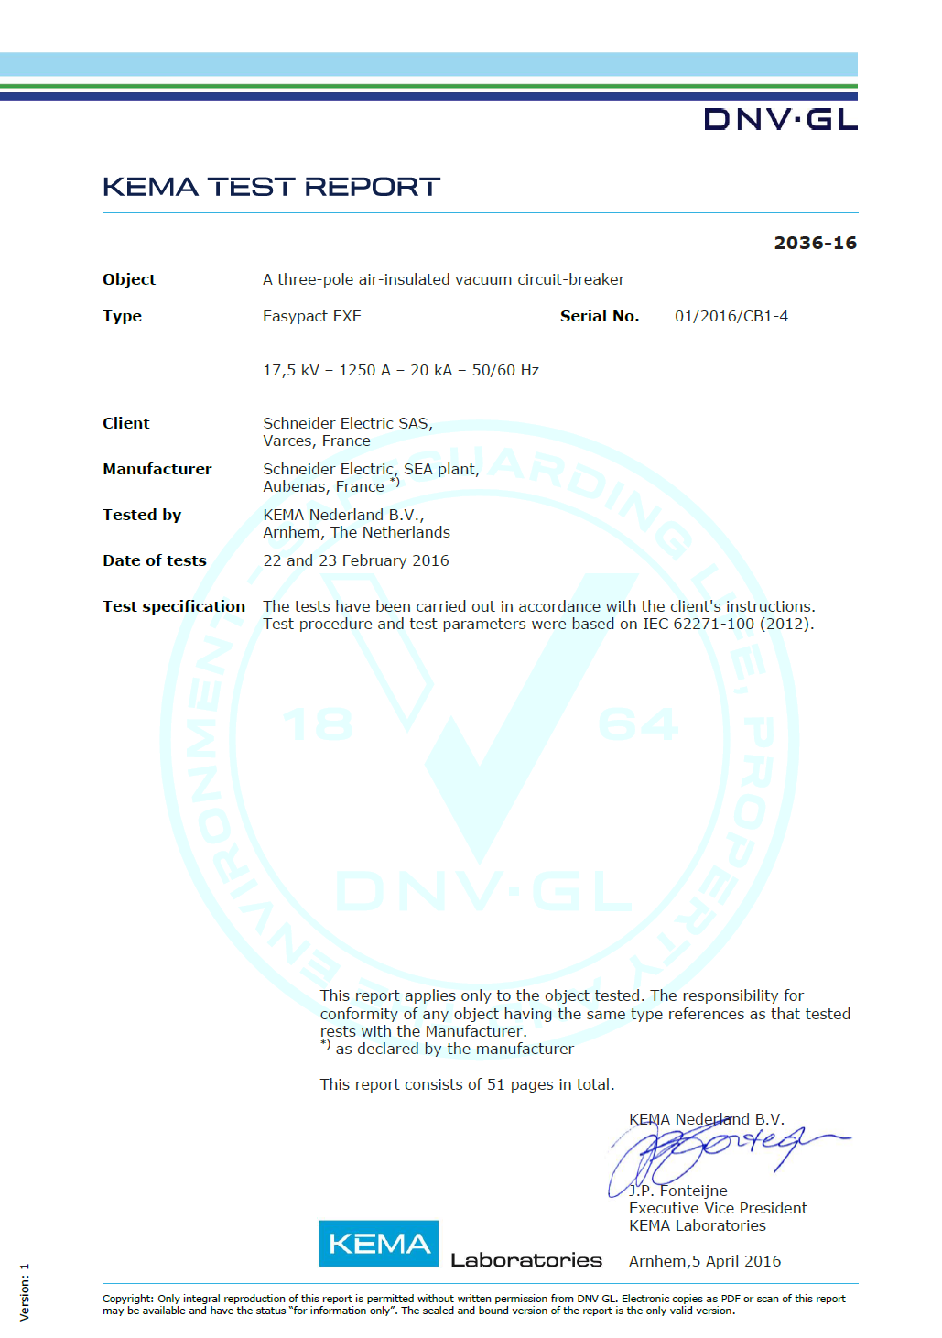
Источники информации
1
Декларация, сертификат
2
Заводская табличка
3
Протоколы испытаний

Slide 12


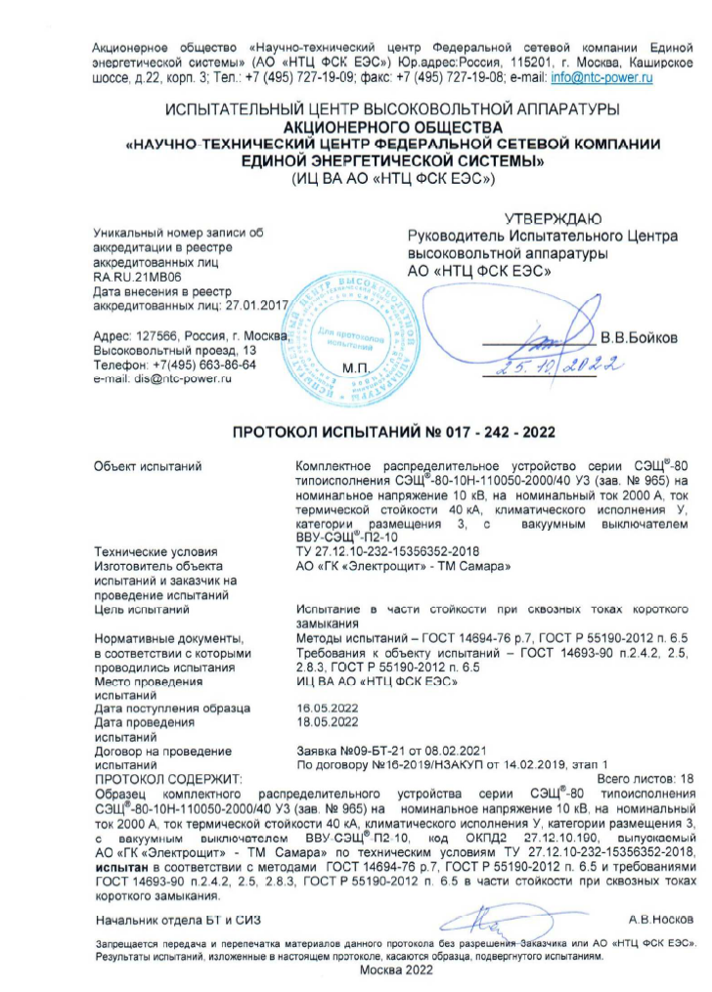
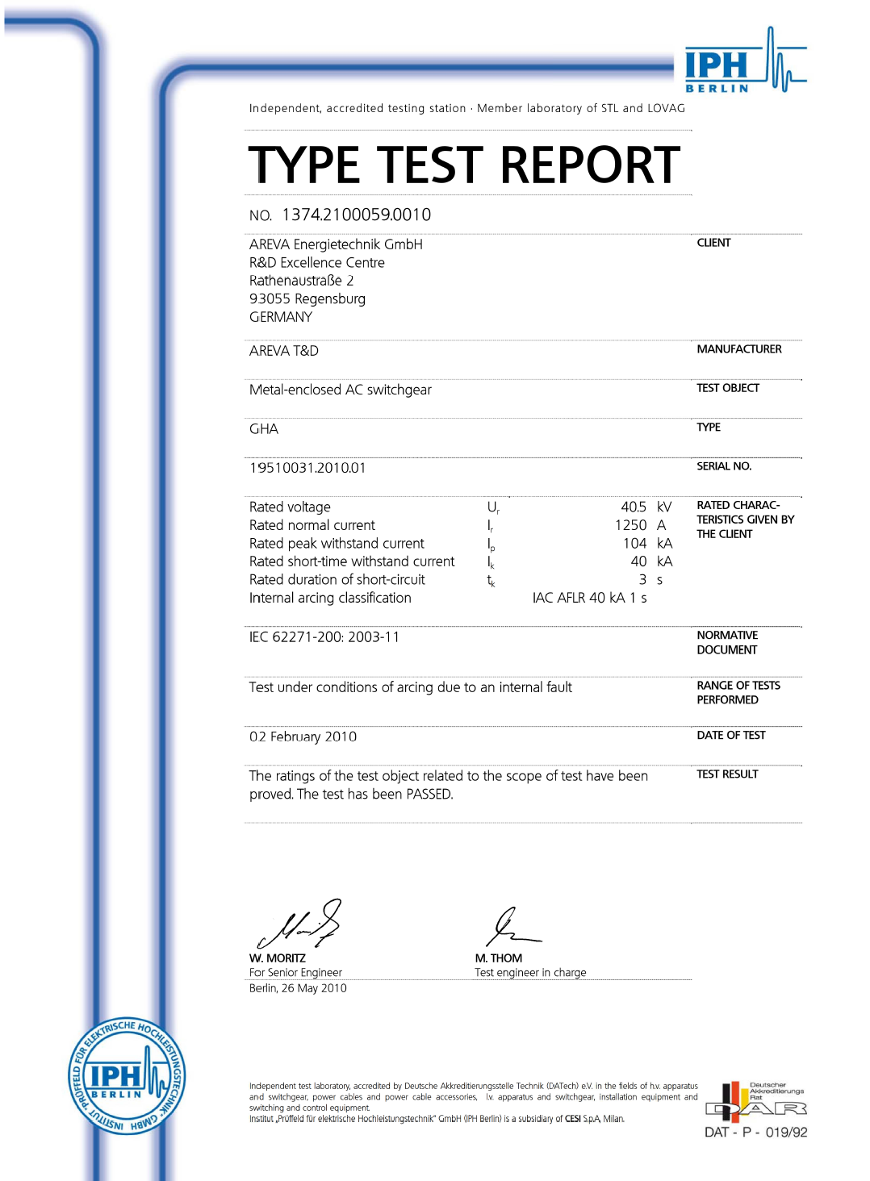
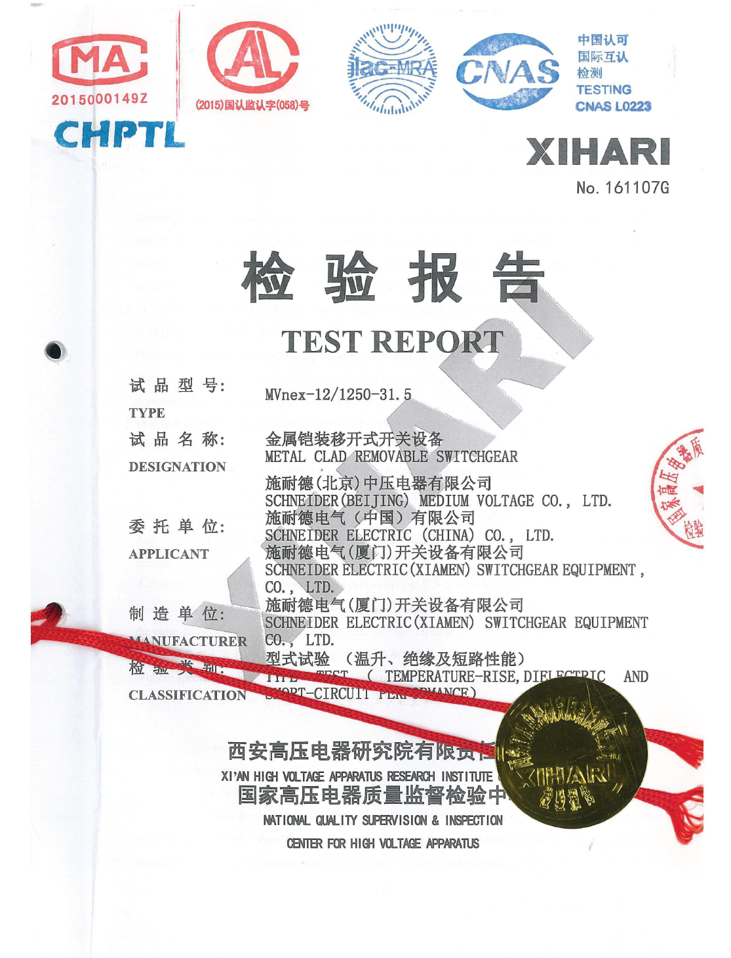
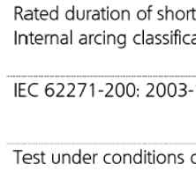
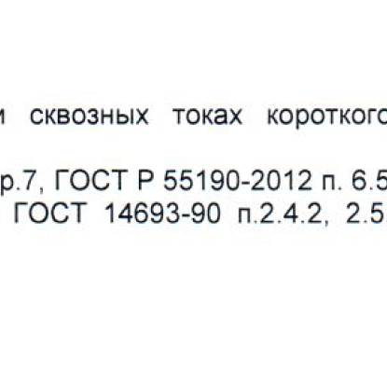
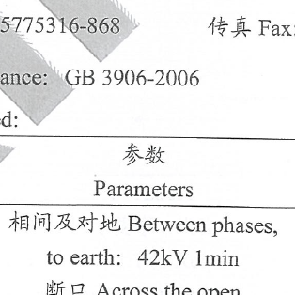
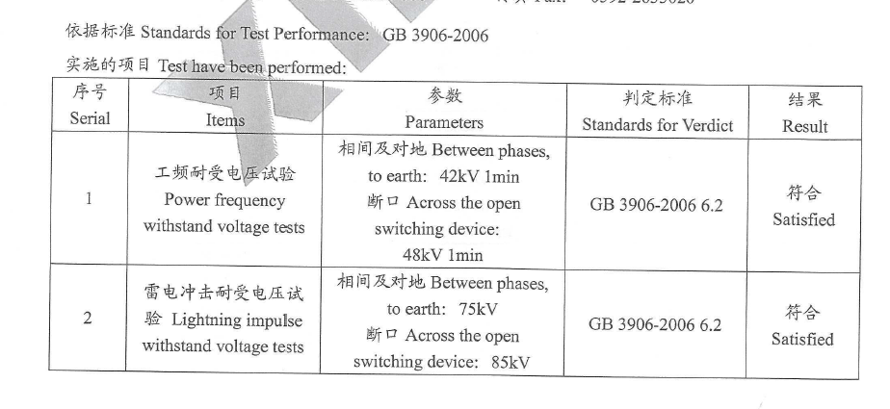
Протоколы испытаний: особенности оформления
ГОСТ Р 55190
IEC 62271-200
GB/T 3906-2020

Slide 13
Отличия в параметрах и конструкции

Slide 14




Отличия в параметрах: 1/2
№ | Параметр | Ед.изм. | ГОСТ | GB | IEC
1 | Номинальное напряжение | кВ | 10 | n/a | n/a
2 | Наибольшее рабочее напряжение | кВ | 12 | 12 | 12
3 | Испытательное напряжение промышленной частоты | кВ | 42 | 42 | 28
4 | Длительность испытательного напряжения | мин | 5 | 1 | 1
5 | Испытательное напряжение грозового импульса | кВ | 75 | 75 | 75
6 | Длительность тока к.з. для главных цепей | сек | 3 | 4 | 3; 1

Slide 15
Отличия в параметрах: 2/2
№ | Параметр | Ед.изм. | ГОСТ | GB | IEC
7 | Длительность тока к.з. для цепей заземления | сек | 1; 3 | 2 | 1
8 | Номинальный ток электродинамической стойкости | кА | 64; 81; 102 | 63; 80; 100 | 63; 80; 100
9 | Климатическое исполнение | - | У3 | n/a | n/a
10 | Температура эксплуатации | ºС | -25..+40 | -15..+40 | -5..+40
11 | Сейсмостойкость | - | баллы MSK-64 | баллы AG3 | ускорения
12 | Длительность дуги при испытаниях на локализационную стойкость | сек | 0,2; 0,5; 1 | 0,1; 0,5; 1 | 0,1; 0,5; 1

Slide 16
2 вопроса для обсуждения и ответы на них
Ключевые отличия оборудования,
изготовленного
по стандартам
ГОСТ, IEC, GB
Можно ли использовать оборудование,
изготовленное
по стандартам IEC, GB
в России?

Slide 17
Спасибо за внимание!

